Slide 1
Koordinierungs- und Transferstelle Modellprojekte Smart Cities - Wissenstransfer

Slide 2
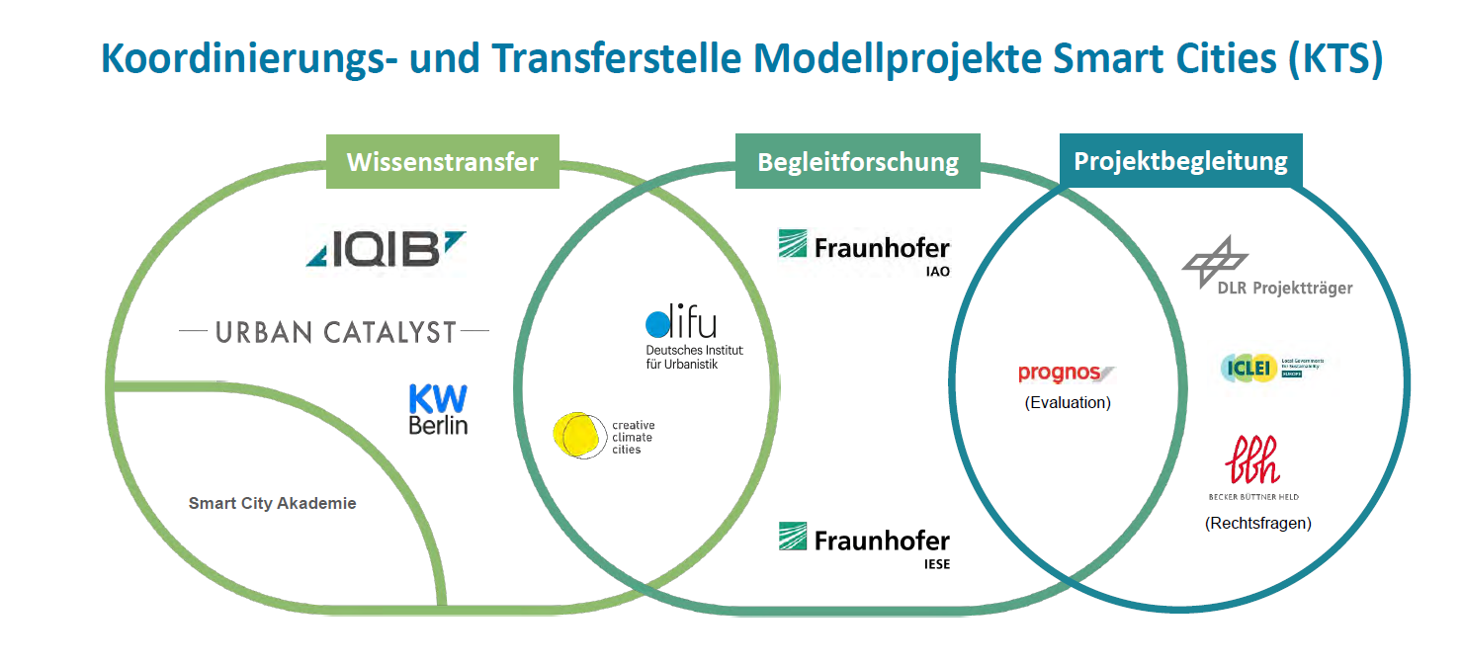
Wer wir sind- Das Konsortium

Slide 3
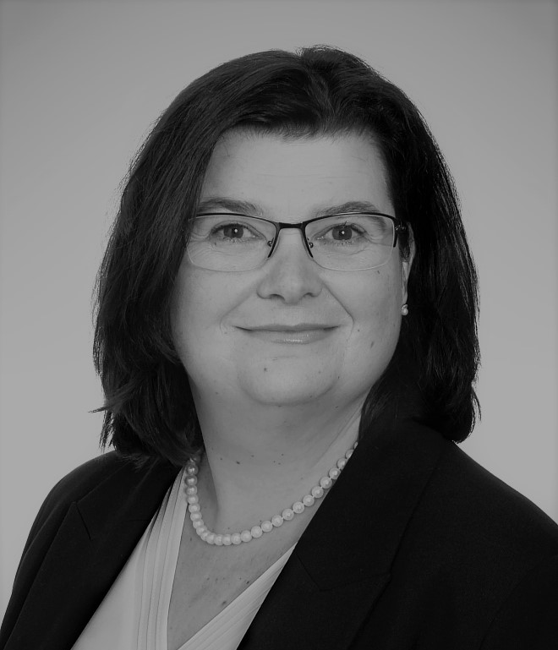
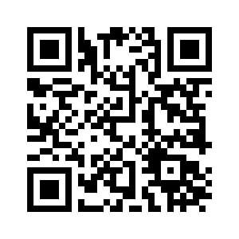
Smarte Angebote für alle Kommunen
SmartCities@dlr.de
030 67055 9999
www.smart-city-dialog.de
Startsmart@iqib.de
02641 973 560
Mehr erfahren
Simone Schöttmer
IQIB GmbH

Slide 4
Wissen aus und für alle Kommunen - Wissenstransfer
Start Smart,
CDO-Forum
Wissens- und Vernetzungsplattform
Smart City Akademie
Erfahrungsaustausch
im Smart City Dialog
Wissenstransfer in die Öffentlichkeit

